Slide 1
Clases Espejo. Internacionalización en el aula.
Dr. C. Yanela Rodríguez Alvarez
Especialista en Gestión de Relaciones Internacionales Académicas
yanela.rodriguez@reduc.edu.cu
+53 59892666

Slide 2
Introducción
Internacionalización de la Educación Superior
Oportunidad
Desafío
Incorporar la dimensión internacional en nuestras prácticas educativas conlleva a una mejora continua en nuestros procesos y origina una vinculación global, intercultural e inclusiva, enfocándose tanto en el intercambio de conocimientos como en los resultados del proceso de enseñanza-aprendizaje.
Incorporar en su modelo educativo las competencias que definen a un profesional global como son el pensamiento crítico, innovador y adaptativo, que sea también flexible en la utilización y aplicación de las nuevas tecnologías, capaz de incorporarse en un equipo multicultural y además de poder comunicarse eficazmente en más de un idioma.
Notes:
Entendiendo que la internacionalización no es por tanto el fin, sino un medio para la mejora permanente de los procesos educativos y donde la inclusión de la “internacionalización en casa”, se ha transformado en una pieza clave para estar presentes en un mundo global y por tanto permitiendo cambios significativos en los programas de enseñanza, en los procesos de aprendizaje, en los procesos de investigación académica, así como el incorporar actividades extracurriculares que permitan el intercambio cultural de las comunidades académicas participantes.

Slide 3
Introducción
Crisis pandémica
reto
Clases espejo
COIL
Solución
Evolución
Internacionalización
Implican la colaboración entre profesores y estudiantes de diferentes universidades a través de las TIC.
Notes:
Si bien la internacionalización de la educación superior es un fenómeno relativamente nuevo, éste ha ido transformando de manera paulatina tanto el enfoque como los procesos de las practicas educativas. Sin embargo, el impacto de la pandemia ha acelerado este proceso de manera exponencial generando un cambio total, global y en constante evolución.
El principal reto se presentó en la función de Internacionalización que, si bien no suele mencionarse como misional, es transversal a estas y que viene ganando importancia en los diferentes rankings de educación superior, procesos de registro calificado y acreditaciones locales como internacionales; pues esta se había concentrado en las movilidades, colaboraciones y actividades presenciales a pesar de existir los medios para poder utilizar las TIC en procesos de internacionalización en el aula.

Slide 4
Aula Internacionalizada
Uso de plataformas de enseñanza online permitiendo vivir una nueva experiencia académica al estar conectados en tiempo real con otra u otras aulas en diferentes partes del mundo
desarrollando sesiones académicas del silabo de las asignaturas pares, así como de prácticas, debates, proyectos, investigaciones, entre otros,
convirtiéndose es una excelente alternativa para mejorar los procesos de aprendizaje.
Clase Espejo

Slide 5

Clases espejo y ODS
ODS 4 “Educación de calidad”
ODS 10 “Reducción de las desigualdades”
ODS 17 “Alianzas para alcanzar los objetivos”
Notes:
herramienta que apunta a mejorar el Objetivo de Desarrollo Sostenible número 4, “Educación de calidad”, debido a que la internacionalización se ha convertido en uno de los pilares pedagógicos incluidos en todos los planes educativos de país e instituciones de educación superior. De igual manera contribuye al Objetivo de Desarrollo Sostenible número 10, “Reducción de las desigualdades”, ya que permite a la población estudiantil de más bajos recursos acceder a oportunidades de internacionalización. Finalmente, por la misma esencia de las actividades colaborativas en el aula que se desarrollan usando las clases espejo, apuntan al Objetivo de Desarrollo Sostenible número 17, “Alianzas para alcanzar los objetivos”, ya que se dan sinergias entre profesores, estudiantes e instituciones de dos países y contextos diferentes.

Slide 6

Aulas Espejos
Es una estrategia de colaboración universitaria y de internacionalización del micro currículo, donde dos o más profesores de países diferentes, se organizan para impartir temáticas equivalentes.

Slide 7

Clase Espejo
“la clase espejo es una de las formas de organización del proceso de enseñanza-aprendizaje en entornos virtuales a través de una plataforma tecnológica compartida, que posibilita la interacción de estudiantes y docentes con pares nacionales e internacionales”
Cabrera, O. (2020) La clase espejo interdisciplinaria en tiempos de pandemia. Formaciónib. https://formacionib.org/noticias/?La-clase-espejointerdisciplinaria-en-tiempos-de-pandemia
Notes:
Es una actividad académica internacional.

Slide 8
Clase Espejo
Es una herramienta didáctica para la enseñanza-aprendizaje que permite que estudiantes y docentes adquieran competencias interculturales y globales mediante la interacción abierta con pares internacionales y redes académicas y científicas de otras culturas, haciendo uso de las TIC.

Slide 9
Objetivo
Diversificar el uso de las estrategias en el proceso de enseñanza-aprendizaje,
Permitir la interacción de docentes y estudiantes de las asignaturas de los programas de los pares nacionales e internacionales,
Promover la internacionalización de los programas académicos.
Promover en el uso eficiente de las Tecnologías de la Investigación y de la Comunicación – TIC, tanto de los docentes como de los estudiantes y
Fortalecer las conexiones entre instituciones académicas pares. Se pueden derivar movilidades entrantes y salientes de profesores y estudiantes a nivel internacional

Slide 10
Decisiones Fundamentales
Selección adecuada de la asignatura, considerando que este recurso académico es factible de aplicarse a cualquier proceso de aprendizaje y en diferentes materias.
El compromiso desde el inicio hasta la finalización de su desarrollo tanto del docente como de los estudiantes y el poder contar con el apoyo permanente de las instituciones académicas aliadas participantes a fin de brindar las herramientas y soporte digital para el óptimo desarrollo de las sesiones sincrónicas y/o asincrónicas en la asignatura durante todo el proceso.

Slide 11
Tipos de clase espejo
Dos profesores homólogos identifican un tema específico sobre el cual desarrollarán la actividad y deciden dividir la clase magistral para que cada uno desarrolle una parte, para finalizar se realizan actividades interactivas entre los estudiantes y luego se programa una actividad en grupos integrados entre estudiantes de cada universidad.

Slide 12
Tipos de clase espejo
Al igual que en el anterior los profesores imparten el mismo curso, pero en vez de tomar un mismo tema deciden escoger temas diferentes y cada uno lo desarrolla en una sesión aparte con todos los estudiantes. En vez de una sola actividad final se hacen dos, una por cada clase.

Slide 13
Tipos de clase espejo
Se escoge un tema dentro del programa analítico del curso, pero en vez de dividirse el tema, un profesor asume la clase magistral mientras otro asume una parte práctica mediante una actividad en línea colaborativa, apoyándose en herramientas TIC como simulación o pedagógicas interactivas.

Slide 14
Tipos de clase espejo
Se escoge un tema dentro del programa analítico del curso, pero en vez de dividirse el tema, un profesor asume la clase magistral mientras otro asume una parte práctica mediante una actividad en línea colaborativa, apoyándose en herramientas TIC como simulación o pedagógicas interactivas.

Slide 15
Tipos de clase espejo
Los profesores revisan sus programas analíticos del curso y en vez de encontrar puntos en común, encuentran sus diferencias y deciden complementar lo que le falta a cada uno de los cursos contrarios con una temática que no esté incluida, cada uno desarrolla ese tema por aparte y establecen una actividad colaborativa para cada uno.

Slide 16
Tipos de clase espejo
Los profesores no dictan el mismo curso o incluso no son del mismo programa, pero encuentran puntos comunes entre los cursos y deciden dictar un tema complementario en el que se muestre la interdisciplinariedad y la complementación de conocimientos diversos. Al final como en todas se desarrolla una actividad colaborativa entre estudiantes.

Slide 17
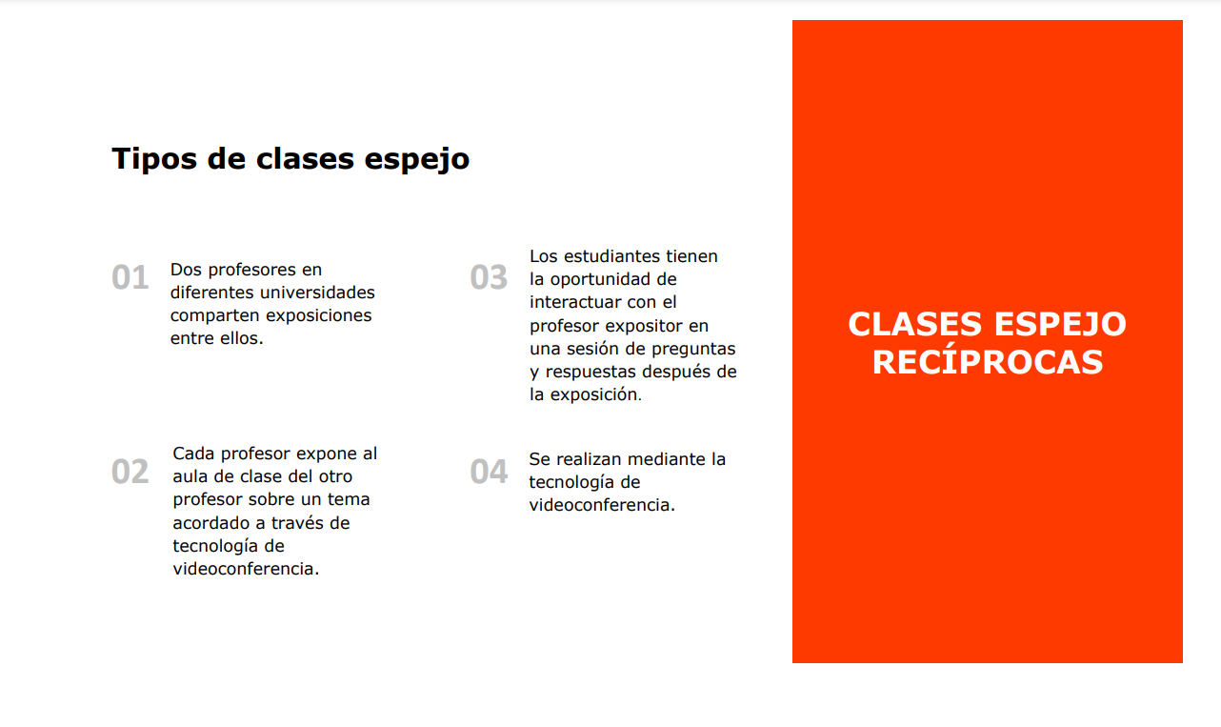

Slide 18
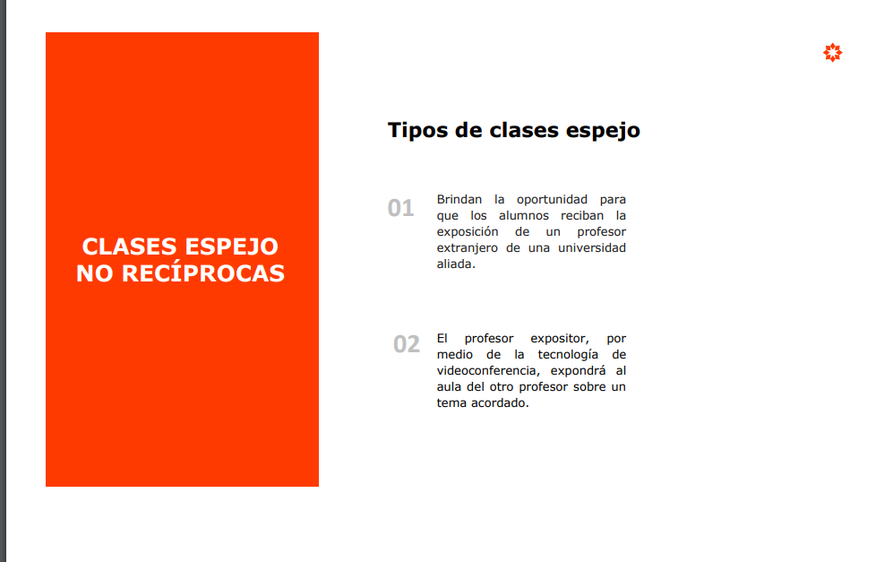

Slide 19
Beneficios
Permiten el fortalecimiento de competencias digitales en estudiantes y docentes a través del uso de herramientas tecnológicas virtuales.
Favorecen la visión intercultural de estudiantes y docentes por medio de la interacción entre grupos heterogéneos y diversos de otras culturas.
Transforman y amplían la perspectiva del aula de clase como espacio físico.
Permiten oportunidades de colaboración recíproca con comunidades académicas y científicas pares.
Aportan al fortalecimiento de las estrategias de internacionalización del currículo de la institución.
Favorecen en las evaluaciones para la acreditación y en los rankings de los indicadores de visibilidad nacional e internacional.

Slide 20
Beneficios
La aplicación y fortalecimiento de diversas estrategias pedagógicas en el proceso de enseñanza-aprendizaje.
El intercambio de contenidos pedagógicos entre las universidades pares hacia la mejora de la calidad en sus procesos educativos considerando la dimensión internacional.
El promover el desarrollo de investigaciones a partir del desarrollo de estudios comparativos con la conformación de grupos de trabajo mixtos entre las universidades pares.
La optimización en el uso de herramientas digitales tanto de los docentes como de los estudiantes y sobre todo para el trabajo colaborativo en la interacción de los grupos trabajo mixtos.

Slide 21
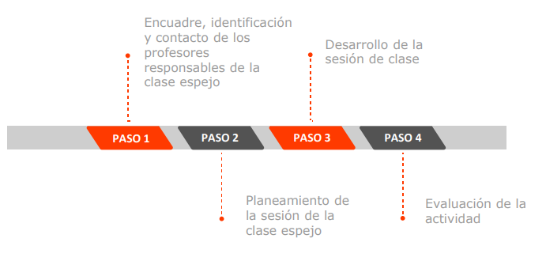
Pasos para la implementación de la clase espejo

Slide 22
La planeación de la Clase Espejo
Contactar a profesores internacionales o de otra universidad a nivel nacional
Compartir la información de contacto
Revisión de la malla curricular y los contenidos que tienen similitud
Así mismo, organizar, en la agenda, una reunión inicial donde se decidan las actividades, temáticas, calendarios, reglas del juego y el trabajo cooperativo de las clases espejo, y el seguimiento continuo a los estudiantes.

Slide 23
Actividad Final
Sincrónicas, es decir, durante el desarrollo de la clase y pueden ser entregadas inmediatamente.
Asincrónicas, en la que los estudiantes quedan con el compromiso de reunirse ellos por su cuenta y presentar la actividad solicitada.

Slide 24
Aspectos organizativos relevantes
Definir los documentos soporte o registro de la clase espejo y definir el mecanismo de control de asistencia de los estudiantes.
Determinar el tipo de certificado o constancia a emitir por la Vicerrectoría de Formación y la Dirección de Internacionalización, conforme al programa académico.
Evaluar y documentar el proceso a través de fotos y encuestas finales.

Slide 25
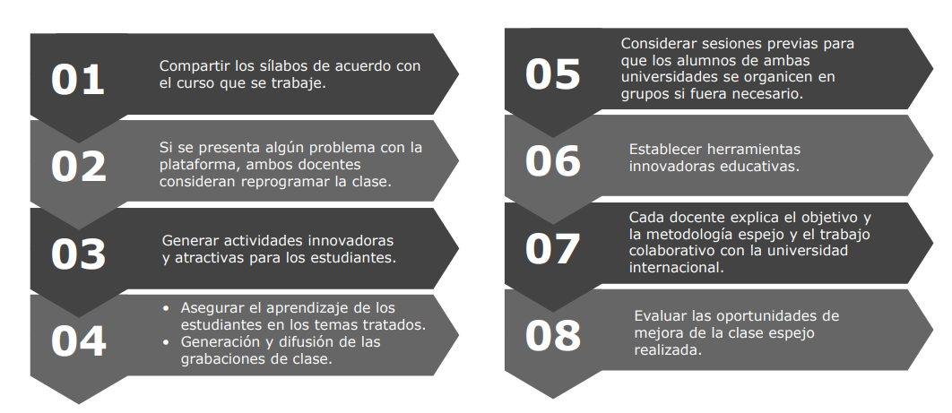
Consideraciones importantes

Slide 26
Casos exitosos de clases espejo
Clase espejo “Modelos de Machine Learning de clasificación y asociación en Weka y Python”:
Esta clase espejo fue desarrollada entre la profesora Paola Sánchez de la Universidad Simón Bolívar y los profesores Karina Rodríguez y René Cruz del ITESA en México.
En ella participaron 35 alumnos de séptimo de la Universidad Simón Bolívar (Asignatura: Inteligencia Artificial), 14 alumnos de séptimo (Asignatura: Inteligencia Artificial) y 14 alumnos de octavo semestre (Asignatura: Tópicos Avanzados de Inteligencia Artificial) de ITESA y se desarrolló en dos sesiones de clase sincrónicas a través de la plataforma Google Meet.
La clase tenía como reto final analizar en equipos conformados por estudiantes de las dos universidades, bases de datos de un periodo específico referentes al monitoreo de la pandemia por COVID-19 en ambos países con técnicas de Machine Learning con las plataformas Weka y el lenguaje Python (mediante Anaconda y Jupyter).

Slide 27
Casos exitosos de clases espejo
Clase espejo “Presentación de proyectos bajo la modalidad Shark Tank”:
Esta clase espejo fue desarrollada por el profesor Carlos Regalao de la Universidad Simón Bolívar y el profesor Luis Espinoza del Instituto Tecnológico Nacional de México (Sede Culiacán).
Esta clase se desarrolló usando la plataforma Zoom y tuvo dos sesiones en la que los estudiantes de las dos universidades asistieron de manera sincrónica, en la primera sesión se dio una clase magistral explicando la metodología de presentación de proyectos en modalidad Shark Tank y se preparó a los estudiantes para el reto.
En la siguiente sesión los estudiantes presentaron sus proyectos en grupos de estudiantes de las dos universidades y los profesores hicieron de jurados y posibles inversionistas.

Slide 28
Casos exitosos de clases espejo
Clase espejo “El efecto látigo en la cadena de distribución”:
Esta clase fue desarrollada por el profesor Jaime Diaz de la Universidad Simón Bolívar y la profesora Cassandra Ocampo de Instituto Tecnológico Nacional de México (Sede Culiacán).
En esta clase se decidió antes de iniciar la misma dar una pequeña introducción sobre cada una de las ciudades en la que residían los estudiantes, su cultura, sus costumbres, fiestas, lugares turísticos, etc. Esto causó gran aceptación entre estudiantes y logró que los estudiantes se interesaran más en la clase y en conocer a sus compañeros.
La clase se desarrolló usando Microsoft Teams, usando una de sus funciones que permiten el dividir en diferentes grupos separados la clase, estos incluían estudiantes al azar de las diferentes universidades.
Luego de hacer entre ellos una presentación inicial se procedió a acceder al enlace https://beergame.masystem.se/ donde se encuentra un simulador en línea conocido como “The Beer Game” que permite simular el funcionamiento de una cadena de suministro en la que cada grupo asume un rol en la misma y vive los efectos de la falta de comunicación entre los actores. Al finalizar el juego, los grupos obtienen unos resultados y se comparan, se les pidió entonces que revisarán que pasó y en la próxima clase se sacaban conclusiones.
En la clase siguiente la profesora Cassandra trabajó con los estudiantes recopilando sus conclusiones y en una clase magistral explicó el efecto látigo que afecta las cadenas de suministro, pidiendo a los estudiantes que a partir de sus resultados expresarán apreciaciones en un informe escrito por grupos, expresando como evitar ese efecto.

Slide 29
Casos exitosos de clases espejo
Clase espejo “Historia política del siglo XX y XIX de la Argentina y América Latina”:
contrastar las ideas y preconcepciones de los estudiantes colombianos al respecto.
Además, se introduce al estudiante en temas tales como: feminismo en la Argentina y otros procesos que han marcado el rumbo de la región latinoamericana, relaciones Internacionales de Argentina con Chile, Brasil, Territorio en disputa, Islas Malvinas, Gran Bretaña. Política e Historia Argentina. Debate lenguaje inclusivo, feminismo en Argentina.
Relaciones entre los Estados Unidos y América Latina a lo largo de la historia y en la actualidad, con el fin de identificar procesos de impacto político de dicha nación en la región.
Constitucionalización del derecho privado. Análisis del nuevo Código Civil y Comercial de la República Argentina

Slide 30
¿Por dónde empezar?
Si tienes un colega en una universidad extranjera que imparta un curso similar al tuyo, lo puedes contactar y contarle tu disposición para este tipo de ejercicios.
Puedes programar una primera reunión a la cual te acompañe el algún especialista de Internacionalización para guiarte en la elaboración del plan de trabajo para la implementación de la clase espejo.

Slide 31
¿Por dónde empezar?
Si no tienes contactos internacionales, envíale los temas o tu plan de curso al Especialista de Internacionalización o a tu Decano, con todos tus datos personales, para que ello te colaboren ubicando a un colega de la UCC o de una universidad de otro país.

Slide 32

¿Por dónde empezar?
Universidad Autónoma de Entre Ríos, Argentina
  Catalogo de profesores y temas de interés para realizar clases espejo
Notes:
Agradecemos su interés por interesarse en la implementación de la metodología COIL en su asignatura. Con el fin de tener un registro de los cursos, los y las docentes y poder compartir la información con nuestros aliados estratégicos en busca de pares colaborativos, le pedimos que complete el siguiente formulario.

Slide 33
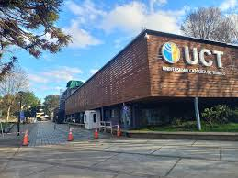
¿Por dónde empezar?
Universidad Católica de Temuco, Chile
  Interesarse en la implementación de la metodología COIL en su asignatura
  https://docs.google.com/forms/d/1IE2vtIGNZaApiRU2bPTh5nbJpAJ0cTKoT1ObctOg88E/viewform?edit_requested=true
Notes:
Agradecemos su interés por interesarse en la implementación de la metodología COIL en su asignatura. Con el fin de tener un registro de los cursos, los y las docentes y poder compartir la información con nuestros aliados estratégicos en busca de pares colaborativos, le pedimos que complete el siguiente formulario.

Slide 34
Funciones de la Dirección de internacionalización
Realizar el contacto entre profesores de las instituciones participantes.
Acompañar la reunión inicial entre los profesores y el proceso en donde haga falta
Hacer seguimiento de las clases espejo de la universidad.

Slide 35
Funciones de los profesores
Organizar las reuniones de coordinación con profesores de las otras universidades.
Compartir los sílabos de acuerdo al curso que se trabaje.
Recoger la información de contacto de los estudiantes participantes de las clases espejo.
Definir las actividades y la agenda de trabajo de la clase espejo.
Conformar los grupos de trabajo (mixtos entre ambos países) y realizar la calificación de los grupos asignados a cada profesor.

Slide 36
Funciones de los profesores
Cargar el formato de realización de clase espejo, las sesiones programas, la rúbrica de calificación del trabajo a entregar, foros y otros que acuerden los profesores, así como las exposiciones en el aula virtual.
Evaluar los estudiantes.
Entregar las evidencias de las clases espejo a los decanos o coordinadores de programas al igual que al coordinador de internacionalización.

Slide 37
Funciones de los estudiantes
Ingresar al aula virtual y verificar sus grupos de trabajo y realizar un seguimiento constante de las clases espejo, realizando las actividades acordadas.
Comunicarse con sus grupos de trabajo desde los medios virtuales (facebook, WhatsApp, email, etc). ..

Slide 38
Funciones de la Dirección de Informatización
Brindar asesoría y acompañamiento en el uso del aula virtual o entorno virtual que se utilizará.

Slide 39
Valor agregado de la implementación de las clases espejo para los profesores
Revisión de los planes de cursos por pares nacionales o internacionales.
Actualizar temas, contenidos, competencias de los cursos para responder de manera pertinente a las dinámicas nacionales e internacionales.
Conformación de grupos de trabajo mixtos, lo cual facilita el desarrollo del pensamiento glocal en los estudiantes

Slide 40
Valor agregado de la implementación de las clases espejo para los profesores
Realización de trabajos y/o proyectos colaborativos con enfoque nacional e internacional
Evaluación de trabajos finales, por parte de profesores internacionales y nacionales
Internacionalizar el currículo y especialmente la docencia desde la preparación, la ejecución y la evaluación de las clases

Slide 41
Valor agregado de la implementación de las clases espejo para los profesores
Activación de convenios y redes internacionales que nutren su desarrollo académico
Fomento de la movilidad entrante y saliente de profesores y estudiantes
Fomento de las misiones académicas en doble vía.

Slide 42
Conclusiones
La Clase Espejo: Una nueva herramienta para la internacionalización del currículo y la investigación se visualiza como un recurso de comunicación activa, que rompe las barreras de la educación tradicional y permite interactuar con estudiantes y docentes de diferentes países y contextos, en aras de medir el nivel de conocimiento en investigación e innovación desde el ámbito educativo.

Slide 43
Conclusiones
Adicionalmente, esta herramienta permite que se contribuya de manera favorable al desarrollo profesional y personal de los individuos, fortaleciendo, en mayor medida, su práctica pedagógica a la luz de las perspectivas y visiones del mundo y las sociedades.

Slide 44
Conclusiones
Por último, los estudiantes pueden acceder a enfoques, perspectivas, conceptos y miradas diversas sobre un mismo tema con expertos internacionales. De igual modo, se fortalece y desarrollan las habilidades de trabajo en equipo a distancia, se amplía las redes de contacto profesional con docentes y estudiantes y se fomenta la participación de futuras movilidades académicas y/o actividades internacionales tanto de docentes como de estudiantes.

